Slide 1
Исследование и разработка средств многотемной классификации веб-страниц
Подготовил:
Треско Константин, 420
Научные руководители:
Царёв Дмитрий Владимирович

Slide 2
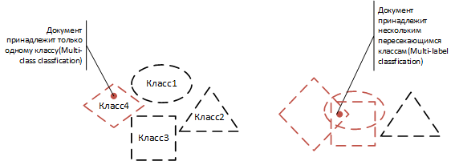
Задача классификации
Задача классификации – определение принадлежности документа к одному или нескольким классам из предопределённого набора классов
Многоклассовая классификация – документ принадлежит к одному классу
Многотемная классификация – документ может принадлежать нескольким классам, т.е. классы могут пересекаться или быть вложенными

Slide 3
Области применения классификации веб-данных
Классификация контентных данных пользователя, в частности веб-страниц, применяется в
Системах предотвращения утечки информации (Data Loss Prevention, DLP)
Системах управления корпоративным контентом (Enterprise Content Manager, ECM)
Системах обнаружения информации (e-Discovery)
Для решения задач
Определения категорий информации, с которой работает пользователь, для применения политик безопасности
Фильтрации контента, для обнаружения информации, относящейся к определенному делу
Определения конфиденциальности документа, для предотвращения утечек информации
И других

Slide 4
Основные методы классификации данных в корпоративных системах
Подходы к классификации
Анализ шаблонов
Обнаружение в тексте цитат из документов-образцов
Цифровые отпечатки
Анализ текстов на основе словарей и регулярных выражений
Классификация на основе методов машинного обучения
Построение статистической модели на основе обучающей выборки
На основе построенной модели определяется принадлежность документа одному из предопределённого набору классу
Решается задача многоклассовой классификации

Slide 5
Специфика классификации веб-контента пользователей
Состав и содержимое веб-страниц постоянно меняется
Веб-страницы имеют многотемную природу
Каждый пользователь является источником собираемой информации
Для классификации следует использовать методы машинного обучения с возможностью дообучения
Для анализа необходимо решать задачу многотемной классификации
Агенты сбора, установленные на пользовательских машинах не должны влиять на работу пользователя

Slide 6
Постановка задачи
Разработать архитектуру и реализовать прототип системы сбора и многотемной классификации текстовых веб-данных пользователя в соответствии с требованиями
Модуль сбора должен обеспечивать
Масштабируемость (линейный рост расхода ресурсов при росте числа подключений)
Производительность (компоненты сбора, установленные на пользовательских машинах, не должны влиять на работу пользователя)
Защищенность (пользователь не должен иметь возможности фальсифицировать данные)
Функционирование под ОС Windows и браузером IE
Модуль классификации должен обеспечивать
Многотемную классификацию на основе машинного обучения с возможностью дообучения
Возможность добавления и удаления тематик

Slide 7
Обзор средств реализации модуля сбора
Расширение для браузера
 | BHO* | Crossrider | Kynext | WebMynd
Кроссплатформеность | - (только IE) | + | + | +
Бесплатность | + | + | + | -
Поддерживаемые языки | C++, C# | JavaScript | Kynext Rules Language | JavaScript
Возможность записи в локальную ФС | Без подтверждения | Требуется подтверждение пользователем | Требуется подтверждение пользователем | Требуется подтверждение пользователем
Доступ к локальной ФС, не требующий подтверждения пользователя, имеет только BHO

Slide 8
Методы многотемной классификации
Можно выделить три основных подхода к решению задачи многотемной классификации
«Оптимизационный» подход
Подход на основе декомпозиции в набор независимых бинарных проблем
Подход на основе ранжирования

Slide 9
Методы многотемной классификации
Методы, основанные на «оптимизационном» подходе
Решается задача нахождения экстремума целевой функции
AdaBoost - минимизируется функция Hamming Loss для оценки потерь multi-label классификации
Multi-Label-kNN (многотемный k-ближайших соседей) - максимизируются апостериорные вероятности принадлежности классам
Для данной задачи требуется весь тренировочный набор, т.е. не поддерживается дообучение, добавление и удаление тематик

Slide 10
Методы многотемной классификации
Подход на основе декомпозиции в набор независимых бинарных проблем
Для каждого из N классов строится бинарный классификатор
Далее, используя решающую функцию как функцию ранжирования, определяется релевантность класса
Недостатки
Высокая вычислительная сложность (для каждого класса строится отдельный классификатор)
Строятся независимые классификаторы, которые не учитывают корреляцию между классами, что существенно для задачи многотемной классификации

Slide 11
Методы многотемной классификации
Подход ранжирования с отсечением нерелевантных классов
Алгоритмы работают в два этапа:
Классы ранжируются по релевантности относительно заданного классифицируемого объекта
Нерелевантные классы отсекаются с помощью пороговой функции
Недостатки
Подход требует решения двух задач, что зачастую приводит к высокой вычислительной сложности
Нет возможности добавления новых тем

Slide 12
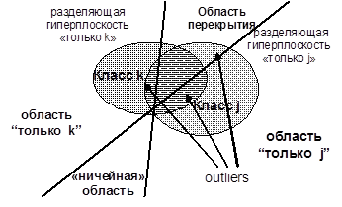
Модуль многотемной классификации
Ни один из рассмотренных в обзоре методов не удовлетворяет требованиям, сформулированным в постановке задачи, поэтому для решения задачи был выбран модуль многотемной классификации на основе подхода попарных сравнений, разработанный в лаборатории Технологий Программирования:
Использование методов машинного обучение с возможностью дообучения, удаления и добавления тематик
Метод ранжирования для существенно пересекающихся классов

Slide 13
Исследование и построение решения
Реализовать систему сбора и многотемной классификации, состоящую из
Агента мониторинга
Сохранение просмотренных пользователем веб-страниц в локальную файловую систему
Передача данных агенту консолидации
Агента консолидации
Сбор данных от агентов мониторинга
Сохранение в единую базу данных
Модуля классификации
Обучение на тренировочном наборе, с возможностью дообучения
Предобработка и классификация веб-страниц, хранящихся в базе данных

Slide 14
Предложенное решение: агент мониторинга
Агент мониторинга
Расширение для браузера, считывающее html код страницы в локальную БД
При работе не происходит обработки данных, поэтому расширение не влияет на работу пользователя
Модуль отправки данных передает данные агенту консолидации, при получении ответа данные удаляются

Slide 15
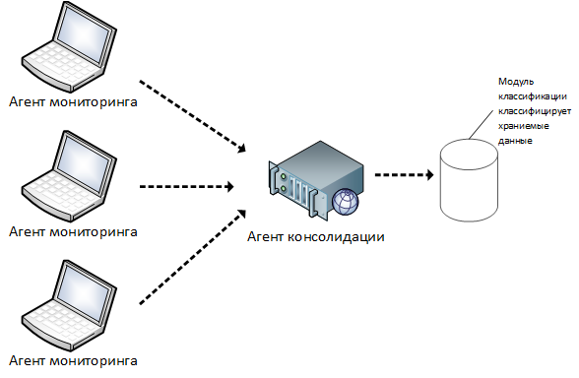
Предложенное решение: агент консолидации
Агент консолидации
Получает данные от агентов мониторинга, при получении посылает ответ, что данные успешно приняты
Сохраняет полученные данные в базу данных

Slide 16
Предложенное решение: модуль классификации
Модуль классификации
Обучение
Построение модели классификации на основе совокупности заранее рубрицированных гипертекстовых документов
Классификация
Применение построенной модели к новому классифицируемому документу
Дообучение
Модификация модели классификации на основе дообучения на новых документах с релевантными для них тематиками.
Удаление темы
Удаление тематики классификации из модели без необходимости последующего обучения "с нуля"

Slide 17
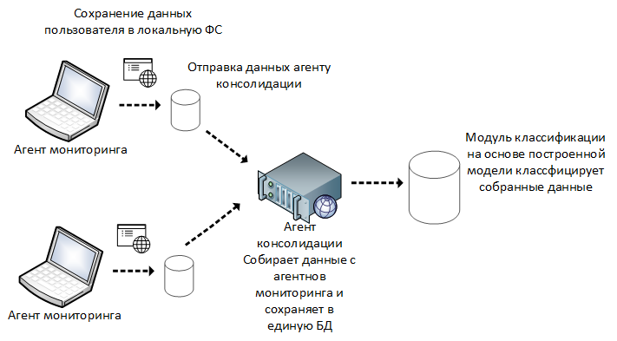
Архитектура разработанной системы

Slide 18

Экспериментальные исследования
Исследование зависимости нагрузки ЦП от количества подключенных клиентов
Количество клиентов
Загрузка ЦП
Рост загрузки ЦП от количества клиентов достаточно линейный, что говорит о масштабируемости

Slide 19

Экспериментальные исследования
Исследование использования оперативной памяти от количества клиентов
Доступная память
Количество пользователей
Уменьшение количества доступной памяти от числа пользователей достаточно линейно, что говорит о масштабируемости

Slide 20
Заключение
Основные результаты
Спроектирована архитектура системы сбора и многотемной классификации веб-страниц пользователя, удовлетворяющая сформулированным в постановке задачи требованиям
Осуществлена программная реализация
Агент мониторинга - язык C# (700 строк кода)
Агент консолидации – язык C# (600 строк кода)
Интеграция с модулем классификации – язык Python(200 строк кода)
Произведено тестирование реализованной системы, показавшее приемлемую масштабируемость

